Slide 1
Ирбитского МО

Slide 2
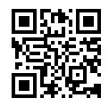
Телефон/Whats/app: 8 992 008 42 00
Эл/почта: kirill.czurczar@mail.ru
ВКонтакте

Slide 3
Вопросы для обсуждения
1. Анализ работы МО за 2021-2022 учебный год.
2. Знакомство с планом работы районного методического объединения на весь год.
3. Обновленный ФГОС. Корректировка рабочих программ.
4. Контрольно-измерительные материалы. Анализ и корректировка.
5. Выступление ДЮСШ по вопросам спартакиады школьников 2022-2023 учебного года.
6. Анализ школьного этапа олимпиад по физической культуре.

Slide 4
Заседание №2 (ноябрь)
Тема: Обновленный ФГОС, внеурочная деятельность.
Вопросы для обсуждения:
1. Методическое сообщение «Применение активных методов обучения на уроках для реализации ФГОС».
2. Обновленный ФГОС. Проблемы и пути их решения.
3. Анализ школьного и районного этапа предметной олимпиады по физкультуре.
4. Подготовка к районной научно-практической конференции 2023.
5. Организация внеклассных мероприятий.

Slide 5
Заседание №3 (март)
Тема: «Коррекция программ, завершение проектов и соревнований года».
Вопросы для обсуждения:
1. Открытый урок по волейболу МОУ «Речкаловская СОШ».
2. Обсуждение и анализ урока.
3. Результативность проектно-исследовательской и соревновательной деятельности учащихся.
4. Участие в районных соревнованиях согласно плану спортивно-массовой работы РМО.

Slide 6
Заседание №4 (май)
Вопросы для обсуждения:
1. Анализ мониторинга физической подготовленности учащихся в 2022-2023 учебном году.
2. Отчет учителей по темам самообразования.
3. Итоги участия в мероприятиях различных уровней педагогов и учащихся.
4. Первые результаты внедрения обновленных ФГОС ООО на уроках физической культуры в 5-х классах.
5. Разработка проекта плана работы МО учителей физической культуры на следующий учебный год.

Slide 7
3 вопрос: «Обновленный ФГОС. Корректировка рабочих программ»

Slide 8
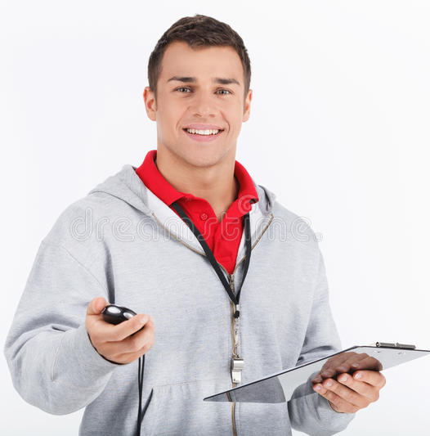
4 вопрос: «Контрольно-измерительные материалы. Анализ и корректировка»
-по классам 1-11 кл
(примерно 2-3 человека в группе)
- по направлениям
(бег на короткие дистанции 30,60,100, челночный бег)
(прыжки в длину с/м с/р, на скакалке)
(метание, пресс, подтягивание, наклон)
(бег на длинные дистанции, лыжи)

Slide 9
5 вопрос: Выступление ДЮСШ по вопросам спартакиады школьников 2022-2023 учебного года.

Slide 10
6 вопрос: Анализ школьного этапа олимпиад по физической культуре.
2022-2023 учебный год

Slide 11
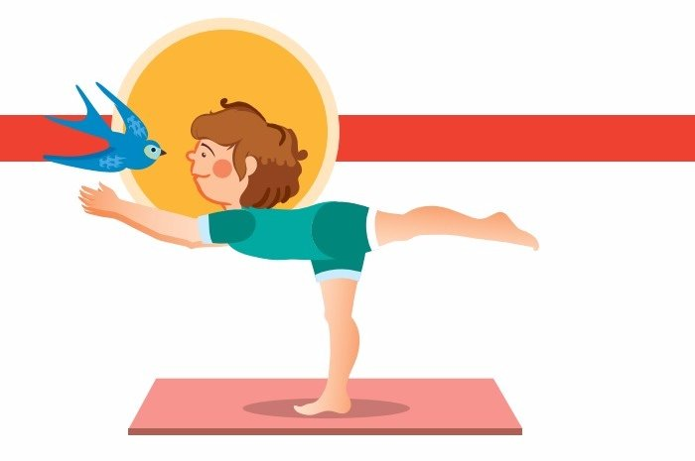
Гимнастика
Цур-Царь Кирилл Владимирович, учитель МОУ «Ключевская СОШ», член жюри, председатель
Подоксенов Владислав Олегович учитель МКОУ «Харловская СОШ», член жюри
Упоров Михаил Сергеевич, учитель МАОУ «Зайковская СОШ» № 2, член жюри
Боровикова Вера Николаевна, учитель МАОУ «Черновская СОШ, член жюри

Slide 12
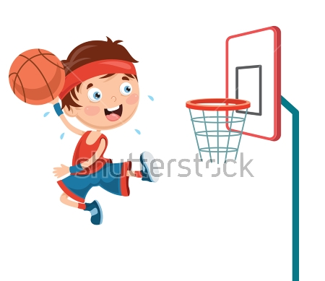
Спортивные
игры
Бобин Иван Анатольевич, тренер-преподаватель МОУ ДО «ДЮСШ», член жюри
Гурков Иван Федорович, учитель МОУ «Киргинская СОШ»
Дымшаков Михаил Сергеевич, учитель МОУ «Бердюгинская СОШ», член жюри

Slide 13
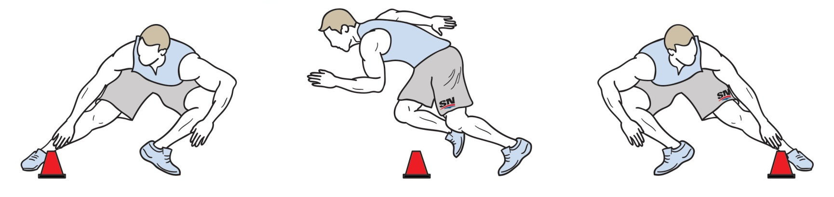
Легкая атлетика
Сивков Евгений Николаевич, учитель МОУ «Пионерская СОШ», член жюри
Чернов Федор Владимирович, учитель МОУ «Пионерская СОШ», член жюри
Литвин Владимир Иванович, учитель МОУ «Килачевская СОШ», член жюри

Slide 14
Теоретические
вопросы
Комшилова Любовь Андреевна, учитель МОУ «Ницинская ООШ», член жюри
Шмакова Эльвира Францевна, учитель МОУ «Килачевская СОШ», член жюри
Банникова Надежда Анатольевна, учитель МОУ «Знаменская СОШ», член жюри
Кукушкина Виорика Георгиевна учитель МОУ «Фоминская ООШ», член жюри

Slide 15
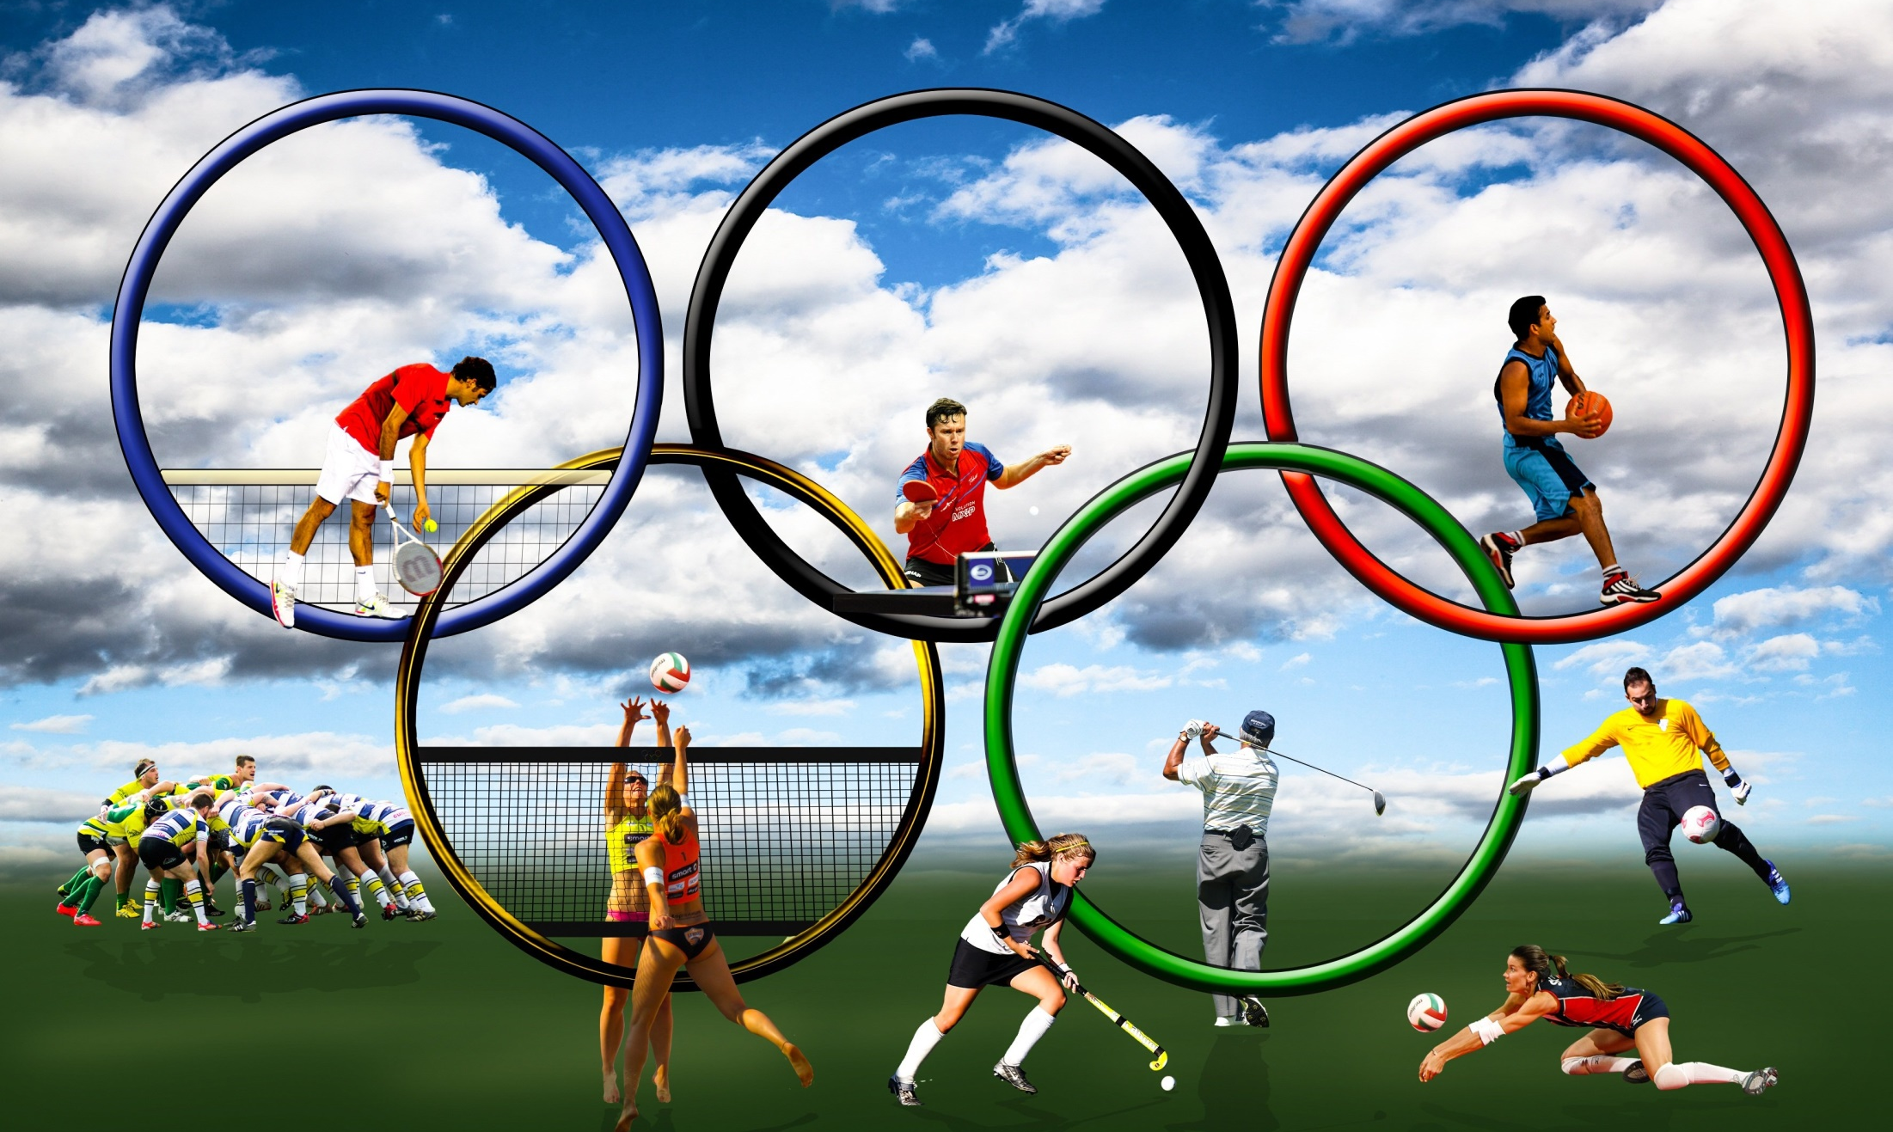
Спасибо за внимание!

